Slide 1

カレッジを通じて共有したいこと
今西 静香

Slide 2

共有したいこと…
私の今までの挫折や経験から学んだこと。
・ 最初の挫折
・ 充実した2年間
・ その後の小さな挫折

Slide 3
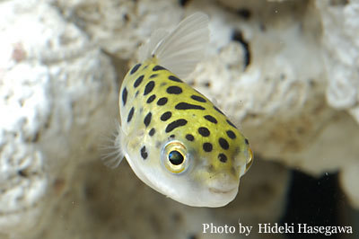
最初の挫折
某大学にて…
有機合成の研究を行っていました！！

Slide 4
最初の挫折
が、
○|￣|＿

Slide 5
最初の挫折
当時の状況
for(絶望=1;;絶望+=100){
上手くいかない；
先生の怒り+=1;
報告、相談するのが怖くなる；
研究室滞在時間+=1;
}

Slide 6
最初の挫折
できなかったこと、分かっていなかったこと
・ 研究（仕事）はそんな簡単にはうまくいかない。
・ だからこそ、もっと積極的に相談にいくべきだった。
    → 失敗続きでいらいらしてしまい、他人にきつくなることは誰しもある。

Slide 7
最初の挫折
学んだこと
・ happylifestyle.comというサイト
    → おすすめサイト。自己啓発や仕事術などいろいろあります。
・ 悩むよりは、「次にできることを探そう」という考え方
    → 悪く言えばあきらめ…

Slide 8
充実した2年間
某接着剤メーカーでの開発補助
・ 心の広い上司との出会い
→ 元気を取り戻す。
・ 転職を決意

Slide 9
その後の小さな挫折
紹介予定派遣で仕事を探すも…
・ 社員7名の小さな会社での受託分析、装置販売
→ 営業力のなさでクビ…
→ 技術中心の仕事でいこう！！
・ 環境分析の仕事
    → 仕事が立て込むと、焦ってしまい…
・ 現在に至る。

Slide 10
まとめ
生きていればどうにかなる。

Slide 11
以上、ご清聴ありがとうございました。

